Slide 1

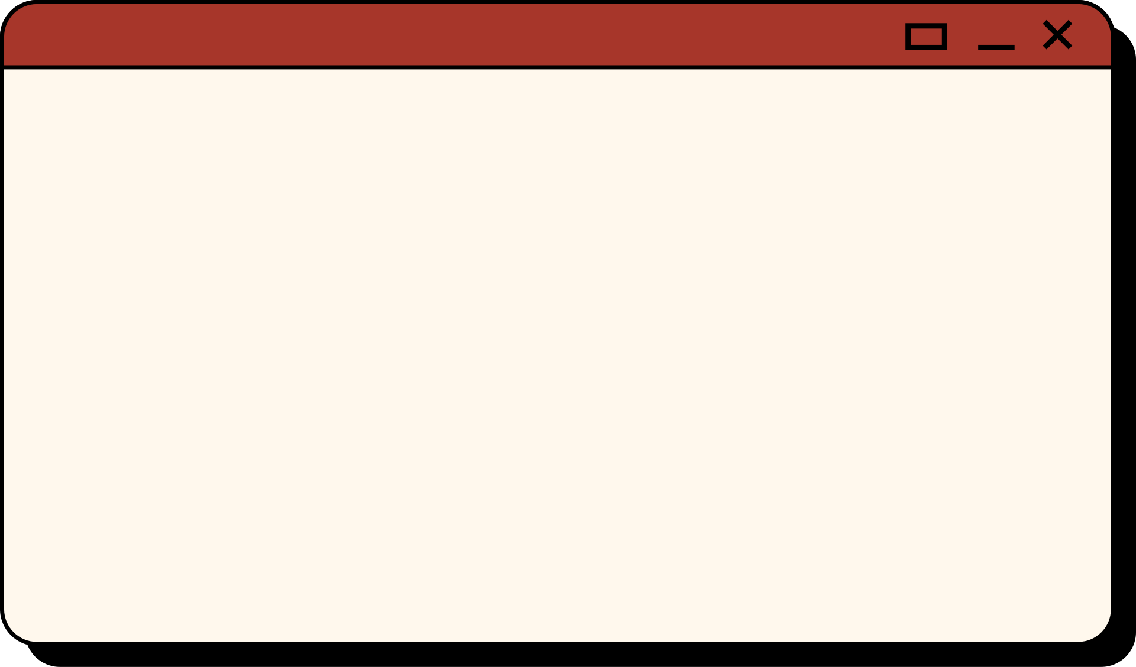


SOAL
TIC TAC TOE
DISUSUN OLEH: KELOMPOK 3

Slide 2


1
2
3
Chiaki Sato
4
5
6
7
8
9
Answer

Slide 3
SOAL 1
Apa peran dari SUM(Gaji) dalam query?
a) Menghitung jumlah pegawai berdasarkan jabatan.
b) Menghitung total gaji semua pegawai yang terfilter berdasarkan kondisi.
c) Menghitung rata-rata gaji pegawai.
d) Menampilkan gaji maksimum pegawai.
e) Menghitung jumlah jabatan yang ada dalam tabel.
Answer

Slide 4

JAWABAN SOAL 1
B. Menghitung total gaji semua pegawai yang terfilter berdasarkan kondisi.

Slide 5
PENJELASAN JAWABAN
Opsi A: Ini salah karena SUM(Gaji) tidak menghitung jumlah pegawai, melainkan jumlah total gaji.
Opsi B: Ini benar karena SUM(Gaji) menjumlahkan nilai gaji dari pegawai yang memenuhi kondisi yang ditetapkan dalam WHERE dan HAVING.
Opsi C:Ini salah; untuk menghitung rata-rata gaji, kita menggunakan AVG(Gaji).
Opsi D: Ini juga salah karena SUM(Gaji) tidak berkaitan dengan nilai maksimum; untuk itu kita menggunakan MAX(Gaji).
Opsi E: ini salah, SUM(Gaji) tidak digunakan untuk menghitung jumlah jabatan. Fungsi yang tepat untuk menghitung jumlah jabatan adalah COUNT(DISTINCT Jabatan) jika kita ingin jumlah unik dari jabatan yang ada.
Back

Slide 6


SOAL 2
Apa yang terjadi jika Anda menggunakan GROUP BY tanpa HAVING dalam query SQL?
A. Query akan menghasilkan error karena HAVING harus selalu ada jika GROUP BY digunakan.
B. Query akan tetap mengelompokkan data tetapi tidak ada filter yang diterapkan pada grup hasil agregat.
C. GROUP BY secara otomatis menggantikan kebutuhan akan HAVING, sehingga hasilnya akan selalu sesuai dengan kriteria yang diinginkan.
D. Query akan menghitung total jumlah baris dalam tabel tanpa mengelompokkan data.
Answer

Slide 7
JAWABAN SOAL 2
B. Query akan tetap mengelompokkan data tetapi tidak ada filter yang diterapkan pada grup hasil agregat.

Slide 8
PENJELASAN JAWABAN
Opsi A: Penjelasan: Ini tidak benar. HAVING tidak wajib jika menggunakan GROUP BY. HAVING hanya diperlukan jika Anda ingin menyaring hasil agregat.
Opsi B: Penjelasan: Ini benar. Anda dapat menggunakan GROUP BY untuk mengelompokkan data dan menerapkan fungsi agregat tanpa harus menggunakan HAVING. HAVING adalah opsional dan digunakan hanya jika Anda perlu menyaring grup berdasarkan kriteria agregat.
Opsi C: Penjelasan: Ini tidak benar. GROUP BY hanya mengelompokkan data. HAVING diperlukan untuk menyaring hasil agregat berdasarkan kriteria yang ditentukan.
Opsi D: Penjelasan: Ini tidak benar. GROUP BY mengelompokkan data. Jika Anda tidak menggunakan HAVING, data tetap akan dikelompokkan sesuai dengan kolom yang ditentukan dalam GROUP BY.
Back

Slide 9
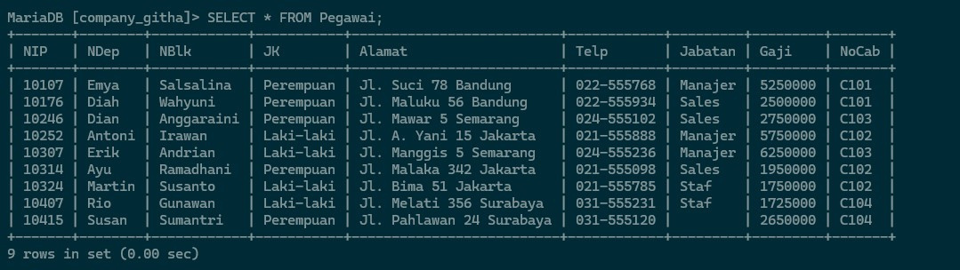
SOAL 3
Answer

Slide 10
SOAL 3
Apa yang akan terjadi jika tidak ada kondisi WHERE Jabatan = 'Staf' OR Jabatan = 'Sales'?
a) Semua pegawai akan dihitung tanpa filter jabatan
b) Hanya pegawai dengan jabatan Staf yang akan dihitung
c) Hanya pegawai dengan jabatan Sales yang akan dihitung
d) Query akan menghasilkan kesalahan
e) Query akan menghasilkan kesalahan eksekusi

Slide 11
JAWABAN SOAL 3
A. Semua pegawai akan dihitung tanpa filter jabatan

Slide 12
PENJELASAN JAWABAN
Opsi A: Benar, Jika kondisi WHERE dihilangkan, query akan mencakup semua pegawai dalam tabel pegawai, tanpa memandang jabatan. Ini berarti hasil query akan mencakup semua entri yang ada, sehingga akumulasi gaji, jumlah pegawai, dan statistik lainnya akan dihitung untuk seluruh dataset.
Opsi B: Ini tidak benar. Jika kondisi WHERE dihapus, pegawai dengan jabatan Staf tidak akan menjadi satu-satunya yang dihitung. Semua pegawai, termasuk yang memiliki jabatan lain, juga akan dihitung. Oleh karena itu, hanya pegawai Staf yang tidak akan menjadi satu-satunya fokus dalam hasil.
Opsi C: Ini juga tidak benar. Tanpa kondisi WHERE, query tidak akan membatasi hasil hanya pada pegawai dengan jabatan Sales. Semua pegawai dalam tabel akan dihitung, terlepas dari jabatan mereka.
Opsi D: Ini tidak benar. Menghapus kondisi WHERE tidak akan menyebabkan kesalahan dalam eksekusi query. Query akan tetap valid dan akan berjalan dengan sukses, meskipun hasilnya akan berbeda karena tidak ada filter yang diterapkan.
Opsi E: Salah. Seperti yang dijelaskan sebelumnya, query akan tetap valid meskipun kondisi WHERE dihilangkan. Semua pegawai akan dihitung dan ditampilkan tanpa kesalahan.
Back

Slide 13
SOAL 4
Apa yang akan terjadi pada hasil query?
Answer

Slide 14

SOAL 4
A. Hasil query akan diurutkan berdasarkan GajiTerbesar secara menurun.
B. Hasil query akan diurutkan berdasarkan GajiTerkecil secara menurun.
C. Hasil query akan diurutkan berdasarkan NoCab secara menurun.
D. Hasil query akan diurutkan berdasarkan GajiTerbesar secara naik.
E. Hasil query tidak akan diurutkan karena ORDER BY tidak boleh digunakan
dengan fungsi agregasi.

Slide 15
JAWABAN SOAL 4
A. Hasil query akan diurutkan berdasarkan GajiTerbesar secara menurun.

Slide 16
PENJELASAN JAWABAN
Opsi A: Benar. ORDER BY MAX(Gaji) DESC akan mengurutkan hasil berdasarkan nilai maksimum dari Gaji dalam urutan menurun.
Opsi B: Salah. ORDER BY dalam query ini mengurutkan berdasarkan MAX(Gaji), bukan MIN(Gaji).
Opsi C: Salah. Query ini diurutkan berdasarkan MAX(Gaji), bukan NoCab.
Opsi D: Salah. ORDER BY MAX(Gaji) DESC mengurutkan secara menurun, bukan naik.
Opsi E: Salah. ORDER BY dapat digunakan dengan fungsi agregasi seperti MAX(Gaji) untuk mengurutkan hasil query.
Back

Slide 17
SOAL 5
Anda ingin mencari jabatan yang memiliki rata-rata gaji lebih dari 8.000.000 dan memiliki lebih dari 5 pegawai. Query yang tepat adalah :
Answer

Slide 18

SOAL 5
A. SELECT Jabatan
FROM pegawai
GROUP BY Jabatan
HAVING AVG(Gaji) > 8000000 AND COUNT(Nip) > 5;
B. SELECT Jabatan
FROM pegawai
WHERE COUNT(Nip) > 5
GROUP BY Jabatan
HAVING AVG(Gaji) > 8000000;
C. SELECT Jabatan, AVG(Gaji)
FROM pegawai
GROUP BY Jabatan
HAVING COUNT(*) > 5 AND AVG(Gaji) > 8000000;
D. SELECT Jabatan
FROM pegawai
GROUP BY Jabatan
HAVING COUNT(DISTINCT Nip) > 5 AND AVG(Gaji) < 8000000;
E. SELECT Jabatan
FROM pegawai
GROUP BY Jabatan
HAVING COUNT(Nip) < 5 AND AVG(Gaji) > 8000000;

Slide 19
JAWABAN SOAL 5
A. SELECT Jabatan
FROM pegawai
GROUP BY Jabatan
HAVING AVG(Gaji) > 8000000 AND COUNT(Nip) > 5;

Slide 20
PENJELASAN JAWABAN
Pilihan A: benar karena menggunakan HAVING untuk memfilter hasil berdasarkan rata-rata gaji dan jumlah pegawai dengan benar setelah pengelompokan.
Pilihan B: Salah, karena COUNT(Nip) tidak bisa digunakan dalam WHERE sebelum GROUP BY.
Pilihan C: Benar, tetapi meskipun ini menghasilkan hasil yang sama, tidak perlu mencantumkan AVG(Gaji) lagi dalam SELECT.
Pilihan D: Salah, karena menggunakan < pada jumlah pegawai bertentangan dengan syarat lebih dari 5.
Pilihan E: Salah, karena menggunakan < pada jumlah pegawai juga bertentangan dengan syarat yang diberikan.
Back

Slide 21
SOAL 6
Anda ingin menemukan nomor cabang yang memiliki total gaji lebih dari 25.000.000 dan memiliki setidaknya 4 jabatan unik. Query yang benar adalah:
Answer

Slide 22
SOAL 6
A.SELECT Nomor_Cabang
FROM pegawai
GROUP BY Nomor_Cabang
HAVING SUM(Gaji) > 25000000 AND COUNT(DISTINCT Jabatan) >= 4;
B. SELECT Nomor_Cabang, SUM(Gaji)
FROM pegawai
GROUP BY Nomor_Cabang
HAVING COUNT(Jabatan) >= 4 AND SUM(Gaji) < 25000000;
C. SELECT Nomor_Cabang
FROM pegawai
GROUP BY Nomor_Cabang
HAVING COUNT(DISTINCT Jabatan) < 4 AND SUM(Gaji) > 25000000;
D. SELECT Nomor_Cabang
FROM pegawai
GROUP BY Nomor_Cabang
HAVING COUNT(DISTINCT Jabatan) >= 4 AND SUM(Gaji) <= 25000000
E. SELECT Nomor_Cabang
FROM pegawai
GROUP BY Nomor_Cabang
HAVING COUNT(Jabatan) >= 4 AND SUM(Gaji) > 25000000;

Slide 23
JAWABAN SOAL 6
A. SELECT Nomor_Cabang
FROM pegawai
GROUP BY Nomor_Cabang
HAVING SUM(Gaji) > 25000000 AND COUNT(DISTINCT Jabatan) >= 4;

Slide 24
PENJELASAN JAWABAN
Pilihan A: Benar, karena menghitung total gaji dan jumlah jabatan unik dengan benar setelah pengelompokan.
Pilihan B: Salah, karena membandingkan total gaji dengan < yang bertentangan dengan syarat lebih dari 25.000.000.
Pilihan C: Salah, karena menggunakan < pada jumlah jabatan, yang bertentangan dengan syarat minimal 4.
Pilihan D: Salah, karena menggunakan <= pada total gaji yang bertentangan dengan syarat lebih dari 25.000.000.
Pilihan E: Benar, tetapi meskipun ini menghasilkan hasil yang benar, tidak sebaik menggunakan DISTINCT untuk menghitung jabatan unik.
Back

Slide 25
SOAL 7
Anda ingin mengetahui jabatan yang memiliki setidaknya 3 cabang dan rata-rata gaji pegawai lebih dari 6.000.000. Query yang sesuai adalah:
Answer

Slide 26
SOAL 7
A. SELECT Jabatan
FROM pegawai
GROUP BY Jabatan
HAVING COUNT(DISTINCT Nomor_Cabang) >= 3 AND AVG(Gaji) > 6000000;
B. SELECT Jabatan
FROM pegawai
GROUP BY Jabatan
HAVING COUNT(Nomor_Cabang) >= 3 AND AVG(Gaji) < 6000000;
C. SELECT Jabatan, AVG(Gaji)
FROM pegawai
GROUP BY Jabatan
HAVING COUNT(DISTINCT Nomor_Cabang) > 3 AND AVG(Gaji) > 6000000;
D. SELECT Jabatan
FROM pegawai
WHERE AVG(Gaji) > 6000000
GROUP BY Jabatan
HAVING COUNT(DISTINCT Nomor_Cabang) >= 3;
E. SELECT Jabatan
FROM pegawai
GROUP BY Jabatan
HAVING COUNT(Nomor_Cabang) <= 3 AND AVG(Gaji) > 6000000;

Slide 27
JAWABAN SOAL 7
A. SELECT Jabatan
FROM pegawai
GROUP BY Jabatan
HAVING COUNT(DISTINCT Nomor_Cabang) >= 3 AND AVG(Gaji) > 6000000;

Slide 28
PENJELASAN JAWABAN
Pilihan A: Benar, karena menggunakan COUNT(DISTINCT Nomor_Cabang) untuk menghitung cabang unik dan AVG(Gaji) untuk rata-rata gaji dengan benar setelah pengelompokan.
Pilihan B: Salah, karena menggunakan < pada rata-rata gaji, bertentangan dengan syarat yang diberikan.
Pilihan C: Salah, karena menggunakan > pada jumlah cabang, sedangkan syaratnya adalah minimal 3.
Pilihan D: Salah, karena tidak dapat menggunakan AVG dalam WHERE sebelum GROUP BY.
Pilihan E: Salah, karena menggunakan <= pada jumlah cabang yang bertentangan dengan syarat minimal 3.
Back

Slide 29

SOAL 8
Anda Jika tabel Pegawai memiliki data seperti berikut, manakah hasil yang benar?
Answer

Slide 30
SOAL 8
A. 5.250.000
B. 2.500.000
C. 5.750.000
D. 1.725.000
E. 2.650.000

Slide 31
JAWABAN SOAL 8
A. 5.250.000

Slide 32
PENJELASAN JAWABAN
Pilihan A: Benar, karena Gaji dar NDep ‘Emya’ adalah 5.250.000
Pilihan B: Salah, karena Gaji 2.500.000 dari NDep ‘Diah’
Pilihan C: Salah, karena Gaji 5.750.000 dari NDep ‘Antoni’
Pilihan D: Salah, karena Gaji 1.725.000 dari NDep ‘Antoni’
Pilihan E: Salah, karena Gaji 2.650.000 dari NDep ‘Susan’
Back

Slide 33

SOAL 9
Anda Jika tabel Pegawai memiliki data seperti berikut, manakah hasil yang benar?
Answer

Slide 34
SOAL 9
A. 5.250.000
B. 2.500.000
C. 5.750.000
D. 1.725.000
E. 2.650.000

Slide 35
JAWABAN SOAL 9
C. 5.750.000

Slide 36
PENJELASAN JAWABAN
Pilihan A: Salah, karena Gaji 5.250.000 dari NBlk ‘Salsalina’
Pilihan B: Salah, karena Gaji 2.500.000 dari NBlk ‘Wahyuni’
Pilihan C: Benar, karena Gaji dari NBlk ‘Irawan’ adalah 5.750.000
Pilihan D: Salah, karena Gaji 1.725.000 dari NBlk ‘Gunawan’
Pilihan E: Salah, karena Gaji 2.650.000 dari NBlk ‘Sumantri’
Back

Slide 37
TERIMA
KASIH

